Slide 1
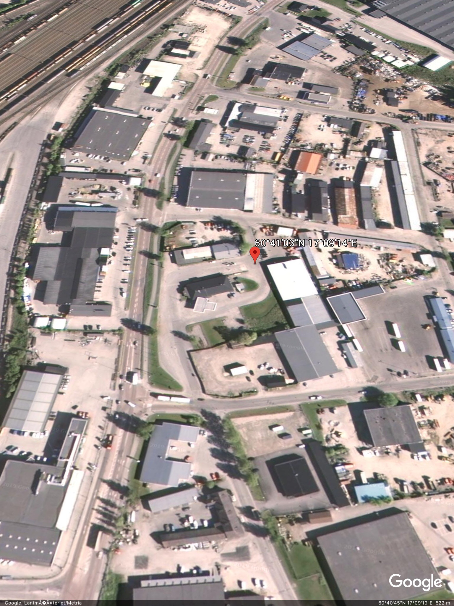
Strömsbrovägen
Strömsbrovägen

